Slide 1
Lezioni di Ricerca Operativa
Università degli Studi di Salerno
Lezione n°14
Teoria della dualità:
Teorema forte della dualità
Teorema degli scarti complementari
Relazioni tra il primale e il duale
R. Cerulli – F. Carrabs

Slide 2
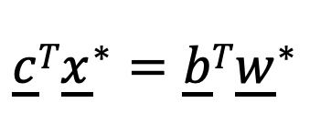
2. Teorema forte della dualità
Data una coppia di problemi primale duale, (P) e (D), se uno dei due problemi ammette una soluzione ottima finita, allora anche l’altro problema ammette una soluzione ottima finita ed i valori ottimi delle funzioni obiettivo coincidono, i.e.
$$\underline{c}T{\underline{x}}^{∗}=\underline{b}T{\underline{w}}^{∗}$$

Slide 3
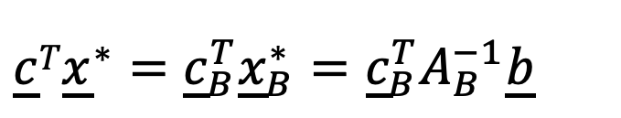

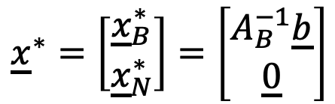
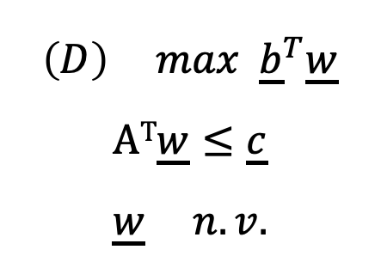
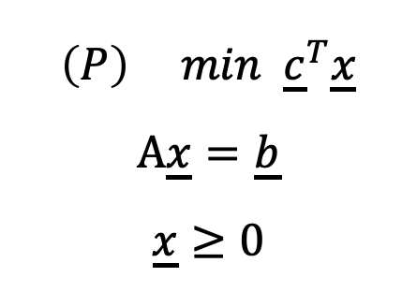
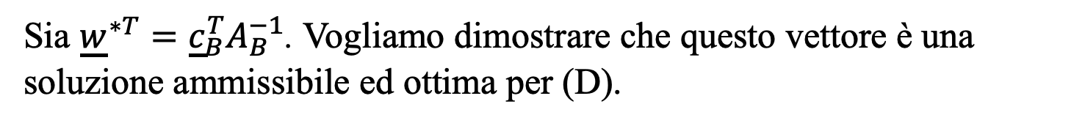
$$\left(P\right) min {\underline{c}}^{T}\underline{x}$$
$$A\underline{x}=\underline{b}$$
$$\underline{x}≥0$$
$$\left(D\right) max {\underline{b}}^{T}\underline{w}$$
$$AT\underline{w}≤\underline{c}$$
$$\underline{w} n.v.$$
Dim.: Sia ${\underline{x}}^{∗}$la soluzione ottima del primale e sia B la base ad esso associata.
$${\underline{x}}^{∗}=\left[\begin{aligned}{\underline{x}}_{B}^{∗} \\ {\underline{x}}_{N}^{∗}\end{aligned}\right]=\left[\begin{aligned}A_{B}^{−1}\underline{b} \\ \underline{0}\end{aligned}\right]$$
$$\underline{c}T{\underline{x}}^{∗}={{\underline{c}}_{B}^{T}\underline{x}}_{B}^{∗}={{\underline{c}}_{B}^{T}A}_{B}^{−1}\underline{b}$$
quindi
Sia ${\underline{w}}^{∗T}={{\underline{c}}_{B}^{T}A}_{B}^{−1}$. Vogliamo dimostrare che questo vettore è una soluzione ammissibile ed ottima per (D).

Slide 4

$$\left(P\right) min {\underline{c}}^{T}\underline{x}$$
$$A\underline{x}=\underline{b}$$
$$\underline{x}≥0$$
$$\left(D\right) max {\underline{b}}^{T}\underline{w}$$
$$AT\underline{w}≤\underline{c}$$
$$\underline{w} n.v.$$
Ammissibilità (${\underline{w}}^{∗T}={{\underline{c}}_{B}^{T}A}_{B}^{−1}$):
$AT{\underline{w}}^{∗}≤\underline{c}$ $⟹ {\underline{w}}^{∗T}A≤$ ${\underline{c}}^{T} ⟹{ {\underline{c}}_{B}^{T}A}_{B}^{−1}A$ $≤$ ${\underline{c}}^{T}⟹{ {\underline{c}}_{B}^{T}A}_{B}^{−1}A−{\underline{c}}^{T}≤0$
${{\underline{c}}_{B}^{T}A}_{B}^{−1} \left[A_{B} | A_{N}\right]−\left[{\underline{c}}_{B}^{T} | {\underline{c}}_{N}^{T}\right]=\left[{{\underline{c}}_{B}^{T}A}_{B}^{−1}A_{B} |{{\underline{c}}_{B}^{T}A}_{B}^{−1}A_{N}\right]−\left[{\underline{c}}_{B}^{T} | {\underline{c}}_{N}^{T}\right]$ =
$$=\left[{\underline{c}}_{B}^{T}−{\underline{c}}_{B}^{T} | {{\underline{c}}_{B}^{T}A}_{B}^{−1}A_{N}−{\underline{c}}_{N}^{T}\right]=\left[\underline{0} | {{\underline{c}}_{B}^{T}A}_{B}^{−1}A_{N}−{\underline{c}}_{N}^{T}\right]≤{\underline{0}}^{T}$$

Slide 5
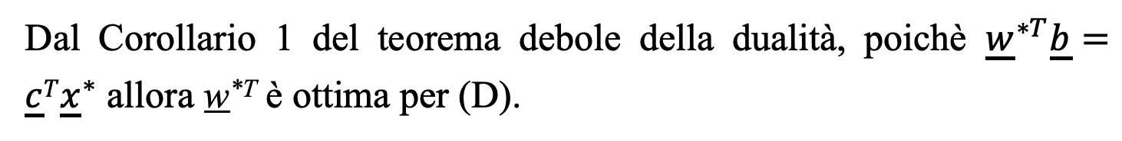

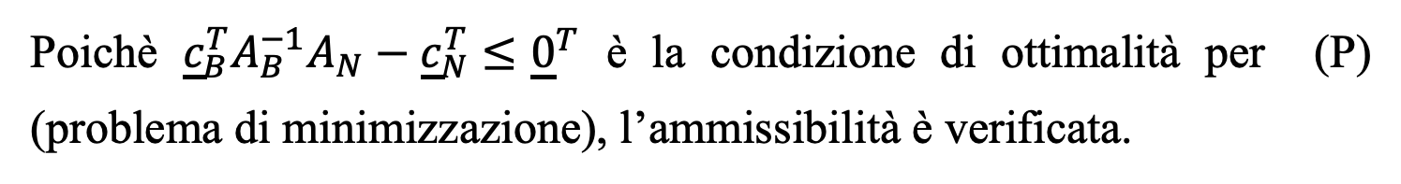
Poichè ${{\underline{c}}_{B}^{T}A}_{B}^{−1}A_{N}−{\underline{c}}_{N}^{T}≤{\underline{0}}^{T}$ è la condizione di ottimalità per (P) (problema di minimizzazione), l’ammissibilità è verificata.
Ottimalità:
Il valore della funzione obiettivo duale in ${\underline{w}}^{∗T}$ è:
$${\underline{w}}^{∗T}\underline{b}={{\underline{c}}_{B}^{T}A}_{B}^{−1}\underline{b}={{\underline{c}}_{B}^{T}\underline{x}}_{B}^{∗}=\underline{c}T{\underline{x}}^{∗}$$
Dal Corollario 1 del teorema debole della dualità, poichè ${\underline{w}}^{∗T}\underline{b}=\underline{c}T{\underline{x}}^{∗}$ allora w^{*T} è ottima per (D).

Slide 6

Dal teorema della dualità forte ricaviamo che, data la base ottima B del primale, è possibile calcolare velocemente la soluzione ottima del duale (D) tramite l’equazione:
$${\underline{w}}^{∗T}={{\underline{c}}_{B}^{T}A}_{B}^{−1}$$

Slide 7
Riassumendo
Se (P) è illimitato ⟹ (D) non è ammissibile
(P) ha soluzione ottima finita ⟺ (D) ha soluzione ottima finita
(ed i valori delle loro f.o. coincidono)
Se (P) inammissibile ⟹ (D) illimitato o inammissibile

Slide 8
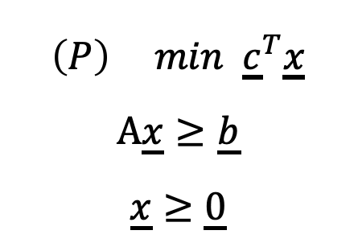
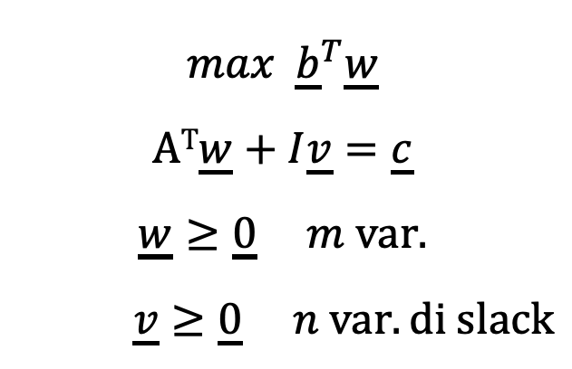
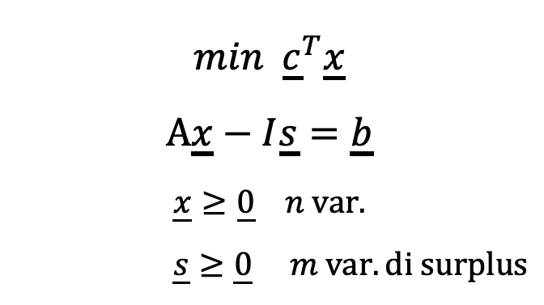
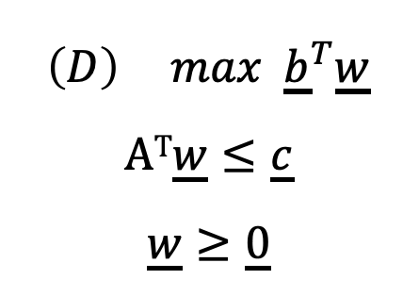
Il Teorema dello “scarto complementare”
(Complementary Slackness Theorem)
Consideriamo la coppia di problemi (P) e (D) in forma canonica e trasformiamo i vincoli dei due problemi in vincoli di uguaglianza
$$\left(P\right) min {\underline{c}}^{T}\underline{x}$$
$$A\underline{x}≥\underline{b}$$
$$\underline{x}≥\underline{0}$$
$$min {\underline{c}}^{T}\underline{x}$$
$$A\underline{x}−I\underline{s}=\underline{b}$$
$$\underline{x}≥\underline{0} n var.$$
$$\underline{s}≥\underline{0} m var. di surplus$$
$$max {\underline{b}}^{T}\underline{w}$$
$$AT\underline{w}+I\underline{v}=\underline{c}$$
$$\underline{w}≥\underline{0} m var.$$
$$\underline{v}≥\underline{0} n var. di slack$$
$$\left(D\right) max {\underline{b}}^{T}\underline{w}$$
$$AT\underline{w}≤\underline{c}$$
$$\underline{w}≥\underline{0}$$

Slide 9
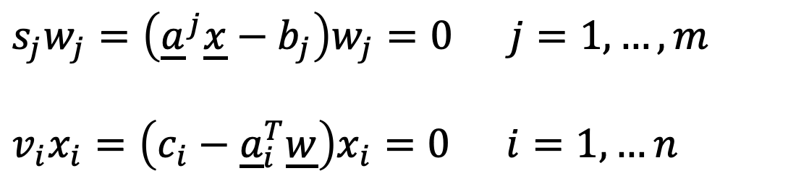
Ad ogni variabile di (P) è associato un vincolo di (D) e quindi la corrispondente variabile di slack/surplus e viceversa.
3. Teorema della slackness complementare
Data la coppia di soluzioni x e w rispettivamente ammissibili per (P) e (D), x e w sono ottime per (P) e (D) se e solo se
dove a^{j} è la j-esima riga di A
a_{i} è la i-esima colonna di A
$$s_{j}w_{j}=\left({\underline{a}}^{j}\underline{x}−b_{j}\right)w_{j}=0 j=1,…,m$$
$$v_{i}x_{i}=\left(c_{i}−{\underline{a}}_{i}^{T}\underline{w}\right)x_{i}=0 i=1,…n$$

Slide 10
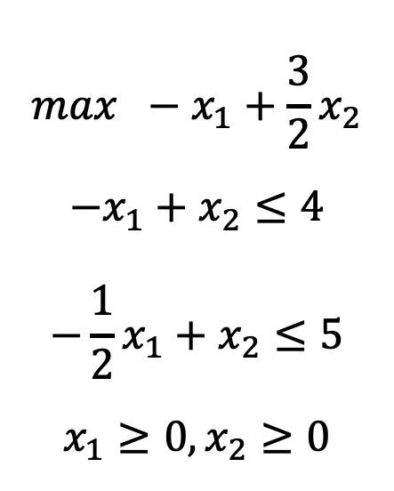
$$max −x_{1}+\frac{3}{2}x_{2}$$
$$−x_{1}+x_{2}≤4$$
$$−\frac{1}{2}x_{1}+x_{2}≤5$$
$$x_{1}≥0,x_{2}≥0$$
Esercizio
Scrivere il duale del problema e determinare una coppia di soluzioni primale-duale ammissibile.
Verificare che le soluzioni trovare soddisfano il teorema debole della dualità.
Verificare se le soluzioni trovate sono ottime per i rispettivi problemi.
Risolvere graficamente il primale ed individuare il punto di ottimo e la base B.
Calcolare la soluzione ottima del duale a partire dalla base ottima B.
Verificare utilizzando gli scarti complementari che le soluzioni trovate nei due punti precedenti siano effettivamente ottime.

Slide 11
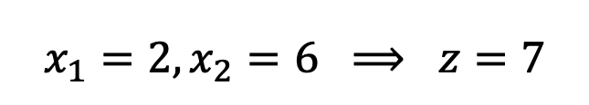
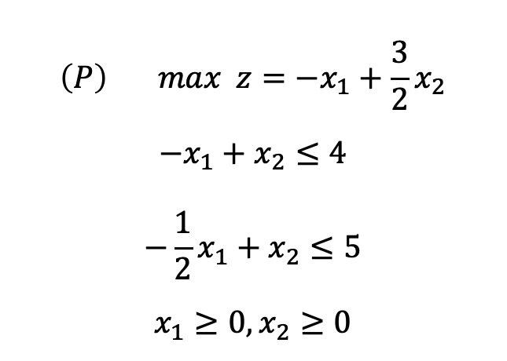

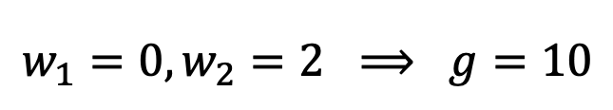
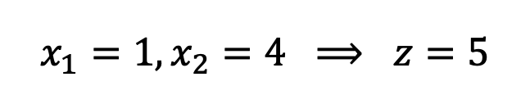
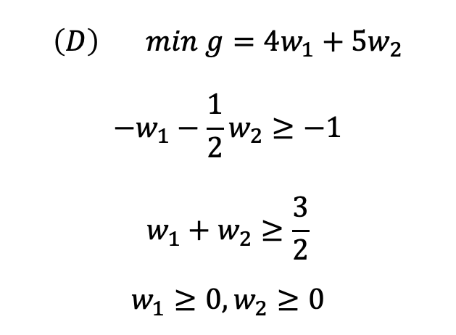
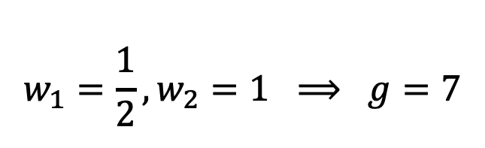
$$\left(P\right) max z=−x_{1}+\frac{3}{2}x_{2}$$
$$−x_{1}+x_{2}≤4$$
$$−\frac{1}{2}x_{1}+x_{2}≤5$$
$$x_{1}≥0,x_{2}≥0$$
Esercizio
$$\left(D\right) min g={4w}_{1}+5w_{2}$$
$$−w_{1}−\frac{1}{2}w_{2}≥−1$$
$$w_{1}+w_{2}≥\frac{3}{2}$$
$$w_{1}≥0,w_{2}≥0$$
Sol. Ammissibile per (P)
Sol. Ammissibile per (D)
$$x_{1}=1,x_{2}=4 ⟹ z=5$$
$$w_{1}=0,w_{2}=2 ⟹ g=10$$
$$z=5≤10=g$$
Il Teorema debole è verificato?
Sol. Ammissibile per (P)
Sol. Ammissibile per (D)
$$w_{1}=\frac{1}{2},w_{2}=1 ⟹ g=7$$
$$x_{1}=2,x_{2}=6 ⟹ z=7$$

Slide 12
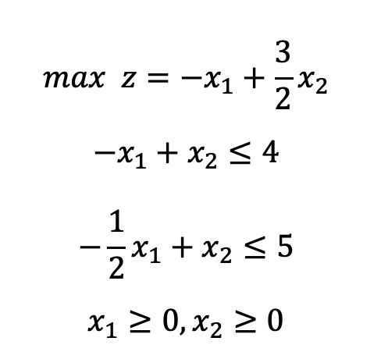
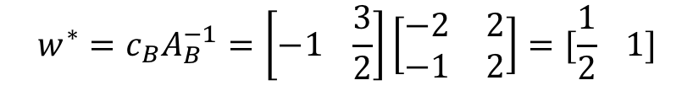
$$max z=−x_{1}+\frac{3}{2}x_{2}$$
$$−x_{1}+x_{2}≤4$$
$$−\frac{1}{2}x_{1}+x_{2}≤5$$
$$x_{1}≥0,x_{2}≥0$$
Punto di ottimo x = (2,6)
Base ottima B = {1,2}
$$w^{∗}=c_{B}A_{B}^{−1}=\left[−1 \frac{3}{2}\right]\left[\begin{matrix}−2 & 2 \\ −1 & 2\end{matrix}\right]=[\frac{1}{2} 1]$$
(1)
(2)
^{X}
5
4
-10
-4

Slide 13
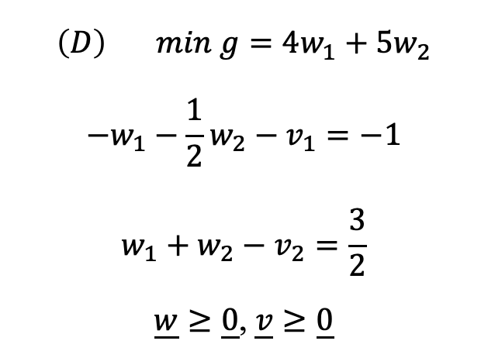
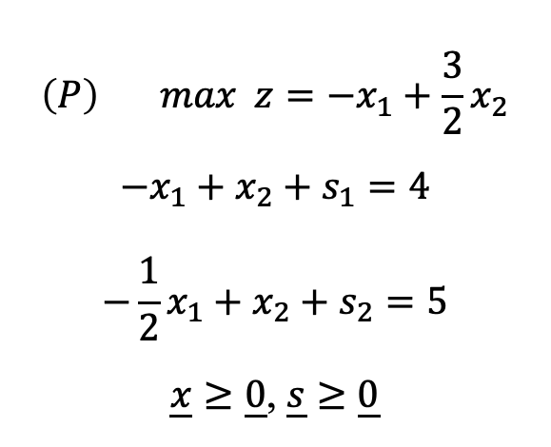
$$\left(P\right) max z=−x_{1}+\frac{3}{2}x_{2}$$
$$−x_{1}+x_{2}≤4$$
$$−\frac{1}{2}x_{1}+x_{2}≤5$$
$$x_{1}≥0,x_{2}≥0$$
Esercizio
$$\left(D\right) min g={4w}_{1}+5w_{2}$$
$$−w_{1}−\frac{1}{2}w_{2}≥−1$$
$$w_{1}+w_{2}≥\frac{3}{2}$$
$$w_{1}≥0,w_{2}≥0$$
$$\left(P\right) max z=−x_{1}+\frac{3}{2}x_{2}$$
$$−x_{1}+x_{2}+s_{1}=4$$
$$−\frac{1}{2}x_{1}+x_{2}+s_{2}=5$$
$\underline{x}≥\underline{0}$, $\underline{s}≥\underline{0}$
$$\left(D\right) min g={4w}_{1}+5w_{2}$$
$$−w_{1}−\frac{1}{2}w_{2}−v_{1}=−1$$
$$w_{1}+w_{2}−v_{2}=\frac{3}{2}$$
$$\underline{w}≥\underline{0}\text{, }\underline{v}≥\underline{0}$$

Slide 14
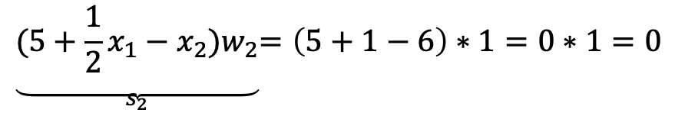
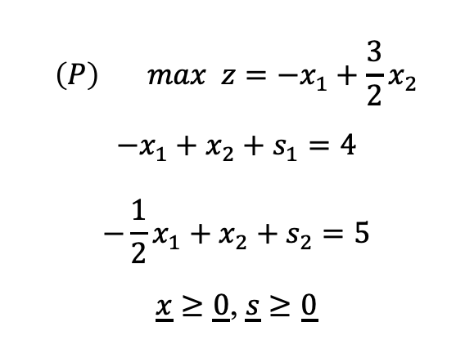
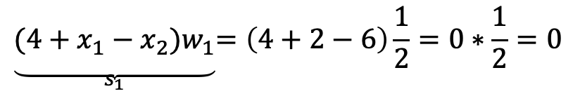

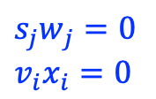

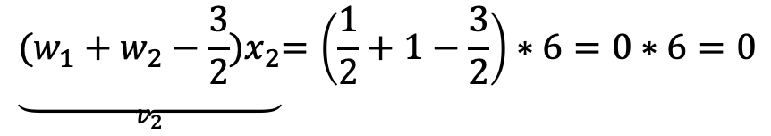
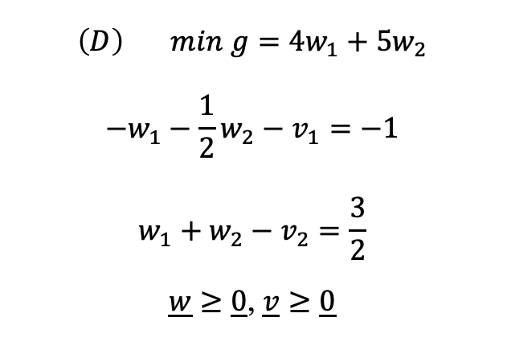
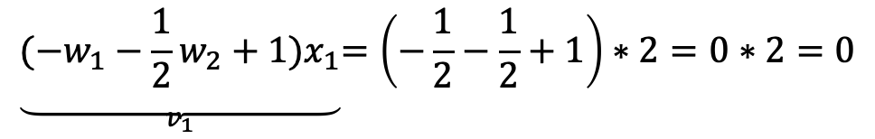
$$\left(P\right) max z=−x_{1}+\frac{3}{2}x_{2}$$
$$−x_{1}+x_{2}+s_{1}=4$$
$$−\frac{1}{2}x_{1}+x_{2}+s_{2}=5$$
$\underline{x}≥\underline{0}$, $\underline{s}≥\underline{0}$
Esercizio
$$\left(D\right) min g={4w}_{1}+5w_{2}$$
$$−w_{1}−\frac{1}{2}w_{2}−v_{1}=−1$$
$$w_{1}+w_{2}−v_{2}=\frac{3}{2}$$
$$\underline{w}≥\underline{0}\text{, }\underline{v}≥\underline{0}$$
$${s_{j}w}_{j}=0$$
$$v_{i}x_{i}=0$$
Condizioni degli scarti complementari:
$$\underset{s_{1}}{\underbrace{(4+x_{1}−x_{2})w_{1}}}=\left(4+2−6\right)\frac{1}{2}=0∗\frac{1}{2}=0$$
Sol. Ammissibile per (P)
$$x_{1}=2,x_{2}=6$$
$$\underset{s_{2}}{\underbrace{(5+{\frac{1}{2}x}_{1}−x_{2})w_{2}}}=\left(5+1−6\right)∗1=0∗1=0$$
Sol. Ammissibile per (D)
$$w_{1}=\frac{1}{2},w_{2}=1$$
$$\underset{v_{1}}{\underbrace{(−w_{1}−{\frac{1}{2}w}_{2}+1)x_{1}}}=\left(−\frac{1}{2}−\frac{1}{2}+1\right)∗2=0∗2=0$$
$$\underset{v_{2}}{\underbrace{(w_{1}+w_{2}−\frac{3}{2})x_{2}}}=\left(\frac{1}{2}+1−\frac{3}{2}\right)∗6=0∗6=0$$

